Slide 1
Notes formation DTV

Slide 2
Install
VSCode
Git
Node
TortoiseGit
MySQL

Slide 3
VSCode plugins
Prettier
RainbowCSV
Git Graph
Javascript console utils (whtouche)

Slide 5
Webographie
https://hslpicker.com/
https://css-tricks.com/snippets/css/a-guide-to-flexbox/

Slide 6
idees
Groupe couleur
Etat liquide/solide/gaz
Remplissage des electrons autour de l’atome
Numero atomique, masse atomique, nombre de neutrons
Faire tourner electrons (orbite + spin)
Vue liste/detail

Slide 7
trigo
x = r*cos(A)
r
A
y = r*sin(A)

Slide 8
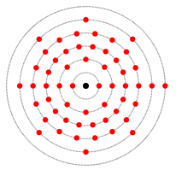
Bore
5 protons
5.777 neutrons
Découvert en 1870 par Lavoisier

